Slide 1
Historie dotačních programů, hodnocení podaných žádostí a přerozdělování dotací statutárními městy a kraji
Marek Hájek

Slide 2
Hodnocení o podaných žádostech, přerozdělování dotací
RADA města (kraje)
vs. or cooperation
SPORTOVNÍ KOMISE/VÝBOR poradní orgány

Slide 3
Jaké je ideální složení sportovní komise? (odborné / multisportovní / vrcholové i masové / mládež i profesionální sport / trenéři i nadšenci / pořadatelé akcí / politici)
Jak zajistit jejich odbornost a nezávislost? Měli by v ní být i zástupci sportovních spolků? Pokud ano, nehrozí, že budou i jako potenciální příjemci ve střetu zájmů? Pomohlo by k větší transparentnosti a zamezení potenciálnímu střetu zájmů, kdyby bylo jmenovité složení komisí zveřejněno na stránkách města?
(Zástupci spolků jednoznačně ano, jinak ztratí komise poradní význam a odbornost ; Většina měst a krajů zveřejňuje členy komisí)
Existuje riziko, že jsou dotace přerozdělovány „kamarádům“? Je možné nastavit systém, ve kterém by bylo možné toto riziko
maximálně eliminovat? (Riziko existuje vždy ; Ano systém lze nastavit, aby 100% eliminoval uvedené riziko = jednoznačné váhy a vstupy + matematika)
S jakými problémy se města při přerozdělování dotací do sportu potýkají ? A je možné je nějak řešit ? Kde jsou největší
problémy a rizika ? (nedostatek alokovaných prostředků / politické zájmy / protisportovní politická majorita / řešení = transparentnost s obsahem)

Slide 4
??? TRANSPARENTNOST ???
U DOTACÍ A GRANTŮ SAMOSPRÁVY
TVRZENÍ: Každá samospráva přiděluje dotace transparentně
TRANPARENTNOST: Vzletné slovo, ale prázdné je-li bez obsahu
OBSAH: Podstata výstupu dotací pro konečné příjemce
MÍRA TRANSPARENTNOSTI: Limity a bod zmaru účelu dotace

Slide 5
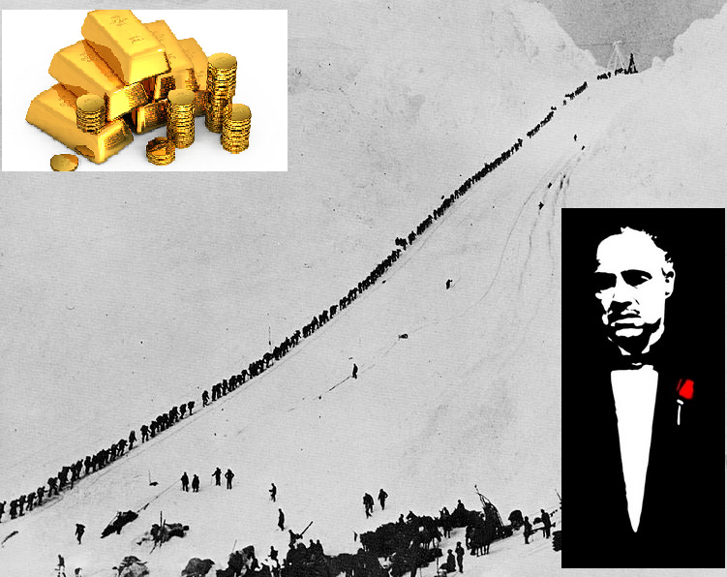
Historie dotačních programů
Období po r. 1989
Klondike a kmotrovství
Nedostatek informací
Neexistoval internet
Politická stabilita
Koneční příjemci =
minimum subjektů
„kamarádi“ politiků

Slide 6
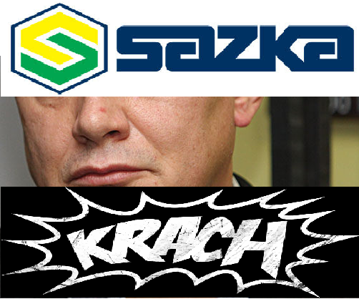
Historie dotačních programů
Období 2000-2010
Dostupnost informací
Ztráta 1 MLD zdrojů pro sport
Hledání záchrany existence u samospráv
Stabilita dotačních a grantových programů
Koneční příjemci =
- vyšší počet subjektů
- tlak na transparentnost a dostupnost

Slide 7
Historie dotačních programů
Období 2011-2017+ Absolutní informovanost
TRANSPARENCY INTERNACTIONAL, zák. o veř. zakázkách
ZMĚNA SAMOSPRÁV = SNAHA VNÍMAT PŘÍJEMCE
VLASTNICTVÍ SPORTOVNÍCH FIREM
+250% Z VÝNOSŮ Z „HAZARDU“, ale snížení objemů na 96%
Koneční příjemci =
- až 100% oprávněných subjektů = stovky subjektů
- stabilita programů = TJ/SK, mládež, provoz sportovišť,
sportovní akce, investice i profi-sport …

Slide 8
EXISTUJE TRANSPARENTNÍ SYSTÉM ROZDĚLENÍ DOTACÍ ?
NA 90-100% LZE REALIZOVAT
Systém je 100% transparentní.
Až z 10% mohou být žadatelé netransparentní při uvádění dat pro kritéria a váhy, což lze eliminovat kontrolou.

Slide 9
PODMÍNKY
DOSTATEK ALOKOVANÝCH FINANCÍ PRO DOTACE NA SPORT
DOTAČNÍ OKRUHY PRO VŠECHNY OBLASTI:
Pro 100% oprávněných příjemců (TJ/SK) na organizaci sportu.
Pro sportovní akce – lze realizovat pro 100% oprávněných příjemců.
Pro investice do sportovišť, údržby a provozu.
Pro vybrané subjekty (výchova olympioniků, práce s mládeží, servis pro oddíly nebo TJ/SK, historické uznání…).
Pro profi (de-minimis) a pro vlastněné firmy.
Pro ocenění (sportovec roku, výjimečné výkony v daném roce …) a akce.
Cca 100% transparentní kritéria lze aplikovat jen pro ad a) a ad b).
Ad c) Samospráva musí preferovat vlastní majetky s péčí řádného hospodáře.
Ad d) až f) Je výběrová záležitost.

Slide 10
100% TRANSPARENTNÍ DOTACE
Sportovní akce pro 100% oprávněných příjemců (pořadatelů akcí).
Jednoduchost = jen 3 váhy:
- počet členů soutěžících s koef. 1
- počet členů nesoutěžících s koef. 0,2
- počet licencovaných trenérů
- minimální dotace 8 tis. Kč a max. dotace 500 tis. Kč
Dělení matematickým výpočtem dle tří vstupních dat.
100% transparentnost výši dotace NEOVLIVNITELNÝM MATEMATICKÝM ROZDĚLENÍM DOTACE DO SPORTU.

Slide 11
Výpočet dotace pro 100% příjemců
ROZ1 – prostředky vyhrazené z rozpočtu SMO pro dotační titul S 1/17 a S 2/17 Programu SPORT 2017
DA – část prostředků pro Program SPORT 2017 – dotační titul S 2/17 Sportovní akce
DTJ – část prostředků pro Program SPORT 2017 – dotační titul S 1/17 Celoroční sportovní činnost
DTJ1 – část prostředků pro dotační titul S 1/17 určená pro střešní organizace (paušál na člena)
DTJ2 – část prostředků pro dotační titul S 1/17 určená pro organizace (min. výše dotace)
DTJ3 – část prostředků pro dotační titul S 1/17 určená pro trenérskou činnost
DTJ4 – část prostředků pro dotační titul S 1/17 určená pro děti a mládež od 6 let - 19 let vč. s poukázkou
DTJ5 - část prostředků pro dotační titul S 1/17 určená pro registrované členy všech věkových kategorií
ČZ– počet členů Žadatele tj. členská základna, ČZ je složená z:
SČ – počet všech soutěžících členů (od okresní sportovní soutěže organizované národním sportovním svazem) Žadatele z členské základny,
SČ1 – počet soutěžících členů (od okresní sportovní soutěže organizované národním sportovním svazem) Žadatele z členské základny ve věku do 5 let včetně
SČ2 - počet soutěžících členů (od okresní sportovní soutěže organizované národním sportovním svazem) Žadatele z členské základny ve věku od 6 let do 19 let včetně
SČ3 - počet soutěžících členů (od okresní sportovní soutěže organizované národním sportovním svazem) Žadatele z členské základny ve věku od 20 let
NČ – počet všech nesoutěžících členů Žadatele z členské základny
NČ1 – počet nesoutěžících členů z členské základny ve věku do 5 let včetně
NČ2 – počet nesoutěžících členů z členské základny ve věku od 6 let do 19 let včetně
NČ3 – počet nesoutěžících členů z členské základny ve věku od 20 let
H – počet všech handicapovaných členů Žadatele z členské základny
H1 – počet členů s handicapem z členské základny ve věku do 5 let včetně
H2 – počet členů s handicapem z členské základny ve věku od 6 let do 19 let včetně
H3 – počet členů s handicapem z členské základny ve věku od 20 let
Při výpočtu je rozhodujícím kritériem počet členů s koeficientem:
koeficient 1,0
- děti a mládež od 6 – 19 let vč. – s účastí na sportovní soutěži minimálně okresní úrovně organizované Sportovním národním svazem s celorepublikovou působností (SČ2 x 1)
- děti a mládež od 6 – 19 let vč. – s handicapem (H2 x 1)
- dospělí od 20 let – s handicapem (H3 x 1)
koeficient 0,5
- děti a mládež od 6 – 19 let vč. – bez účasti na sportovní soutěži minimálně okresní úrovně
organizované Sportovním národním svazem s celorepublikovou působností (NČ2 x 0,5)
- dospělí od 20 let – s účastí na sportovní soutěži minimálně okresní úrovně organizované Sportovním
národním svazem s celorepublikovou působností (SČ3 x 0,5)
koeficient 0,2
- děti do 5 let vč. (SČ1 x 0,2 + NČ1 x 0,2)
B – součet bodů Žadatele přepočtem ČZ dle koeficientů
FHB – finanční hodnota jednoho bodu pro Žadatele: DTJ5 děleno B (celkem)
PFHB – přepočtená finanční hodnota pro Žadatele: B vynásobeno FHB
P – počet odevzdaných vyplněných poukázek
FHP – finanční hodnota poukázky pro Žadatele: DTJ4 děleno HP (celkem)
PFHP – přepočtená finanční hodnota poukázky pro Žadatele: HP vynásobeno FHP
TR – trenérská činnost TJ/SK, trenérská práce s mládeží, odborná úroveň a výše vzdělání trenérů/licence
Při výpočtu je rozhodujícím kritériem počet trenérů s koeficientem:
koeficient 1,0
- trenér s licencí (TR x 1)
TR – trenérská činnost TJ/SK, trenérská práce s mládeží, odborná úroveň a výše vzdělání trenérů/licence
FHTR – finanční hodnota trenéra pro Žadatele: DTJ3 děleno TR (celkem)
PFHTR – přepočtená finanční hodnota trenérské činnosti pro Žadatele: TR vynásobeno FHTR
MIN – minimální hodnota dotace - nezávislá na matematickém výpočtu,
MAX – maximální hodnota dotace - nezávislá na matematickém výpočtu,
DOT – dotace pro Žadatele
Výpočet:
ROZ1 = 16% pro DA + 84 % pro DTJ
ROZ1 = 4.350.000,- Kč z toho DA = 700.000,- Kč a DTJ = 3.650.000,- Kč
MAX=500.000,- Kč ≥ DOT ≥ MIN= 8.000,- Kč
DTJ = DTJ1 + DTJ2 + DTJ3 + DTJ4 + DTJ5
DTJ1 = 8.000,- Kč x počet přihlášených organizací (bez střešních organizací)
DTJ2 = 40,- Kč x počet členů přihlášených střešních organizací
DTJ3 = 500.000,- Kč
DTJ4 = 500.000,- Kč
DTJ5 = DTJ – (DTJ1 + DTJ2 + DTJ3 + DTJ4)
DOT (střešní organizace) = ČZ x 40,- Kč ≤ 500.000,- Kč
DOT (ostatní organizace) = MIN + PFHB + PFHTR + PFHP ≤ 500.000,- Kč
Výsledná výše dotace bude zaokrouhlena na celé stokoruny.

Slide 12
NAPLNĚNÍ OBSAHU TEXTU TRANSPARENTNÍ DOTACE
Všichni příjemci obdrží dotaci od 8 tis. do 500 tis. Kč !
Rozdělení poctivým, neovlivnitelným způsobem = konec „kamarádů“ !
Dosaženo za přispění několikaleté práce poradního orgánu sportovní komise, která je odborná / multisportovní / ze zástupců vrcholového i masového sportu / ze zástupců pracujících pro mládež i profesionální sport / z trenérů i sportovních nadšenců / pořadatelů akcí / politiků !
Ve Sportovní komisi jsou zástupci spolků a jejich největší přínosem je odbornost a oni byli strůjci koncepce „DOTACE PRO VŠECHNY“

Slide 13
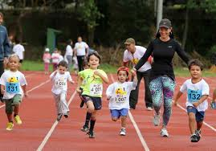
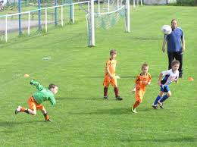
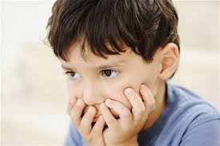
KDO JE VÍTĚZ
Dobrovolníci – zajišťující sportovní činnost dětí
VŠECHNY TJ/SK NA ÚZEMÍ STATUTÁRNÍHO MĚSTA

Slide 14
KDO ADMINISTRUJE, ÚČTUJE, PŘIPRAVUJE PODKLADY, SMLOUVY, A PROVÁDÍ KONTROLU VSTUPNÍCH DAT ?
ČESKÁ UNIE SPORTU PRO VŠECHNY TJ/SK NA ÚZEMÍ STATUTÁRNÍHO MĚSTA BEZ ROZDÍLU
STATUTÁRNÍ MĚSTO ROZHODUJE, SCHVALUJE A ROZDĚLUJE ALOKVANÉ DOTACE PŘÍJEMCŮM

Slide 15
KVANTIFIKACE – STATUTÁRNÍ MĚSTO
ALOKOVANÁ ČÁST DOTACE: 3,5 MIL. Kč
POČET PŘÍJEMCŮ DOTACE 2015: 96 SPOLKŮ
NEJNIŽŠÍ DOTACE: 8609 Kč
NEJVYŠŠÍ DOTACE: 500 tis. Kč
LZE APLIKOVAT NA CELÝ KRAJ ?
Kvalifikovaný odhad podle velikostí krajů
ALOKOVANÁ ČÁST DOTACE: 20 MIL.Kč
POČET PŘÍJEMCŮ DOTACE: 1000 SPOLKŮ
NEJNIŽŠÍ DOTACE: 8000Kč; NEJVYŠŠÍ DOTACE: 500 tis.Kč
APLIKUJE STÁT PODOBNÝ PROGRAM ?
PROGRAM VIII. - DOTACE: 100 MLD. Kč

Slide 16
KVANTIFIKACE – STATUTÁRNÍ MĚSTO
DOTACE: pro všechny TJ/SK; pro sportovní akce; pro vybrané subjekty; pro vlastněné sportovní firmy; pro sportovní investice; pro ocenění; pro provoz a údržbu sportovišť …
CELKEM DOTACE NA SPORT: cca 40 mil. Kč
Investice do nových sportovních areálů a tělocvičen v roce 2015: 40 mil. Kč
Ze 100% vlastní basketbalový a hokejový klub a z 99% fotbalový klub
Podporuje vyhlašování sportovců okresu a oceňuje vynikající sportovce

Slide 17
KTERÉ STATUTÁRNÍ MĚSTO PODPORUJE TRANSPARENTNĚ SPORT NA SVÉM ÚZEMÍ ?
STATUTÁRNÍ MĚSTO OPAVA (SMO)

Slide 18
SLOŽENÍ SPORTOVNÍ KOMISE SMO
Složení komise:
předseda: Jiří Sýkora – olympionik, člen kandidátky zastupitelské strany, Sokol Opava
Petr Czudek – zastupitel, basketbalový trenér mužstva I. ligy a reprezentace
Simona Horáková – zastupitelka, zástupce ředitele sportovní ZŠ hokej
Martin Viltavský – zastupitel, místopředseda florbalové SK/TJ
Kamil Ručil – Hasičský sport , starosta MČ, člen kandidátky zastupitelské strany
Jiří Černohorský – florbalový trenér, člen kandidátky zastupitelské strany
Pavel Beran – místopředseda fotbalové TJ, zástupce zastupitelské strany
Drahoslava Špičková – sport dětí, rozvoj jejich pohybových aktivit, předsedkyně SK/TJ
Marek Vinárek – kondiční trenér, reprezentační trenér
Zbyněk Obdržálek – Orel Opava
David Musial – hokejový trenér
Richard Zygula – zástupce zastupitelské strany
Marek Hájek – místopředseda ČUS, zmocněnec ČOV pro regiony, předseda SK/TJ

Slide 19
DALŠÍ STATUTÁRNÍ MĚSTA A KRAJE S VYSOKÝM STUPNĚM TRANSPARENTNOSTI
JIHLAVA (dotace pro všechny děti a dorost)
Jihočeský kraj (dotace pro zajištění provozu všech TJ/SK)
Olomoucký kraj (dotace pro údržbu sportovišť TJ/SK)
a další granty a dotace se v různých krajích a statutárních městech blíží transparentnosti

Slide 20
ZÁVĚR
Ideální složení sportovní komise – Zodpovězeno.
Měli by ve sportovních komisích být i zástupci sportovních spolků? – Ano. Pokud ano, nehrozí, že budou i jako potenciální příjemci ve střetu zájmů? – Nehrozí. Sportovní komise je JEN poradní orgán, který připravuje Radě podklady a dává návrhy. Rozhoduje Rada nebo Zastupitelstvo. – Nehrozí. Mnohé dotace mají vysokou úroveň transparentnosti.

Slide 21
Existuje riziko, že jsou dotace přerozdělovány „kamarádům“? – Ano. Je možné nastavit systém, ve kterém by bylo možné toto riziko maximálně eliminovat – Eliminovat dotování „kamarádů“ lze, viz příklady 100% transparentně, neovlivnitelně rozdělené dotace všem TJ/SK na území samosprávy.
Problémy měst při přerozdělování dotací a rizika? – nedostatek alokovaných prostředků, politické zájmy, protisportovní politická majorita, historické „kamarádství“ Řešení ? – Transparentnost s obsahem.

Slide 22
Děkuji za pozornost !

Slide 23
Marek Hájek – sportovní odbornost:
místopředseda České unie sportu
zmocněnec Českého olympijského výboru pro regiony
předseda České asociace adventure outdoor extreme sport
Místopředseda RKK FAČR
místopředseda regionálního sdružení České unie sportu v Opavě
předseda SK/TJ
expert komise Olympiády dětí a mládeže (ODM)
člen sportovní komise Rady města Opavy
trenér
reprezentant ČR v Adventure Race (minulost)
předseda představenstva Slezský fotbalový club Opava a.s.
předseda představenstva Sportovní areál Harrachov a.s.

